Slide 1
Módulo 5:
Mentoría

Slide 2
MÓDULO 5: Orientación – UNIDADES (1 h 15 min)
Indro
Unidad 5.1
Unidad 5.3
Introducción a la mentoría
Convertirse en mentor
  ¿Qué es la mentoría?
  Beneficios
  Tipos de mentorías
  ¿Cuándo es el momento adecuado?
  Competencias básicas para una mentoría eficaz
  Liderar con empatía y conciencia
  Herramientas y técnicas
  Ayudar a las alumnas a establecer y alcanzar tus objetivos
  Mantener la integridad en las relaciones de mentoría
Unidad 5.2
Cómo convertirse en una buena aprendiz
  Por qué las relaciones de mentores son valiosas para el crecimiento personal y profesional
  Cómo identificar tus necesidades y objetivos como aprendiz
  Encontrar al mentor adecuado
  Habilidades para las aprendices exitosas

Slide 3
¿Qué aprenderás en este módulo?
Conocimientos
Aprenderás:
El objetivo fundamental de la mentoría: qué es (y qué no es) y en qué se diferencia del coaching.
Los beneficios personales y profesionales de la mentoría tanto para los mentores como para los aprendices.
Los tipos de relaciones de mentoría y los contextos en los que se utilizan.
Habilidades
Serás capaz de:
Establecer objetivos claros y realistas para la mentoría.
Aplicar habilidades interpersonales clave en las interacciones de mentoría.
Identificar y acercarte a mentores potenciales que estén alineados con tus valores y objetivos clave.
Competencia
Serás capaz de:
Crear y mantener relaciones de mentoría eficaces, respetuosas y mutuamente beneficiosas.
Participar activamente como aprendices y pasar a desempeñar funciones de mentoría con confianza y empatía.
Mantener estándares éticos, conciencia emocional y prácticas inclusivas en todas las actividades de mentoría.

Slide 4
UNIDAD 5.1: Introducción a la mentoría

Slide 5
La mentoría consiste en crear conexiones que nos ayuden a descubrir nuevas fortalezas y posibilidades. En esta unidad, exploraremos cómo ser una buena aprendiz y cómo, cuando estéis preparadas, también poder convertiros en mentoras. Juntos, desarrollaremos las habilidades necesarias para motivar, guiar y apoyar a las mujeres mayores de 45 años, creando un viaje compartido de aprendizaje y empoderamiento.

Slide 6
Qué es la mentoría y qué no lo es
Qué es la mentoría:
El mentor te ayuda a aclarar tus objetivos de desarrollo profesional y a diseñar un plan para alcanzarlos, compartiendo tus experiencias y conocimientos adquiridos a lo largo de tu propia carrera. El objetivo principal de la relación es el desarrollo profesional del aprendiz.

Slide 7
Qué es la mentoría y qué no lo es
Qué no es la mentoría:
La mentoría no es formación, consultoría ni asesoramiento cuyo objetivo sea ayudar a la aprendiz con cuestiones personales. El mentor no es un gurú y no lo sabe todo, sino que actúa como un compañero de viaje con más experiencia que facilita el desarrollo profesional de la aprendiz.

Slide 8
La diferencia entre mentoría y coaching
En la mentoría, un aspecto muy importante del proceso es el intercambio de conocimientos y experiencias, del mentor a la aprendiz. La aprendiz puede solicitar la opinión y los comentarios del mentor, y este último puede responder a esa solicitud.
En el coaching, el coach debe mantener la objetividad y abstenerse de expresar sus puntos de vista y opiniones personales o compartir sus experiencias personales. Los coaches utilizan métodos y herramientas específicos para ayudar al crecimiento personal y profesional de sus aprendices.

Slide 9
La diferencia entre mentoría y coaching
En la mentoría, los mentores pueden provenir de diferentes ámbitos de trabajo o diferentes sectores. En el coaching, los coaches ofrecen sus servicios de manera profesional.
La mentoría puede convertirse en una relación a largo plazo, mientras que el coaching es (por lo general) más bien una relación a corto plazo.

Slide 10
Las ventajas de la mentoría
Para las aprendices
Aumenta tu confianza profesional
Te ayuda a establecer objetivos profesionales claros
Contribuye a una mejor comprensión del tema o sector que te interesa
Te ayuda a afrontar los retos profesionales de forma más eficaz
Te ayuda a evaluar mejor las oportunidades que pueden estar disponibles y que se te presentan
Te ayuda a desarrollar habilidades sociales como la escucha activa, la gestión de riesgos y de equipos, la negociación y el establecimiento de límites
Para las mentoras
Satisfacción personal por ayudar a otras personas
Te ayuda a obtener una nueva visión/perspectiva sobre tu propia trayectoria profesional
Mejora las habilidades comunicativas
Desarrollo de nuevas habilidades de colaboración
Desarrollo de nuevas habilidades de dar y recibir feedback
Te ayuda a convertirte en una oyente más activa

Slide 11
Tipos de mentoría
Mentoría tradicional individual
El enfoque clásico de la mentoría, en el que un mentor y una aprendiz acuerdan establecer una relación de mentoría para ayudar a la aprendiz a crecer profesionalmente o a superar un reto profesional al que se enfrenta.
Mentoría en grupo
En un entorno de mentoría en grupo, las aprendices se dividen en pequeños grupos con un mentor que dirige los debates y las actividades en torno a un tema específico. En la mentoría en grupo, uno o varios mentores proporcionan orientación y asesoramiento a varias aprendices, con solicitudes de mentoría alineadas.

Slide 12
Tipos de tutoría
Mentoría en parejas
La mentoría en parejas es un proceso en el que dos personas de edad o experiencia similar trabajan juntas para ayudarse mutuamente a crecer. La relación es menos formal que una relación de mentoría tradicional, pero está estructurada de manera que resulte mutuamente beneficiosa.
Mentoría inversa
La mentoría inversa se produce cuando una persona más joven y con menos experiencia ayuda a otra con más antigüedad (en términos de edad, experiencia a cargo). La mentoría inversa brinda la oportunidad de establecer relaciones entre generaciones y apoyar el crecimiento de profesionales con experiencia en determinados temas en los que pueden carecer de conocimientos.

Slide 13
UNIDAD 5.2: Cómo convertirse en una buena aprendiz

Slide 14
Cómo identificar tus necesidades y objetivos como aprendiz
Tu QUÉ
¿A qué retos te enfrentas?
¿Qué habilidades necesitas desarrollar?
¿En qué áreas te sientes estancada?
¿Qué cambios estás intentando realizar?
¿QUÉ es lo único que deseas que tu tutor o tutora te ayude a conseguir en tu vida profesional en este momento?
Y tu POR QUÉ
¿Por qué es importante para ti centrarse en esto?
Si desarrolla esta habilidad, ¿en qué mejorarás?
Si afrontas este reto, ¿qué cambiará para ti?
¡Entender POR QUÉ te ayudará a mantener la motivación!

Slide 15

Un recordatorio de lo útiles que son los objetivos S.M.A.R.T. (¡sí, también en la mentoría!)
Específico | «Con mi mentor, quiero identificar un área clave en la que necesito crecer para estar preparado para el próximo periodo de ascensos en mi empresa».
Cuantificable | «Identificaremos hitos clave (pequeños) y estableceremos al menos un punto de actuación entre nuestras reuniones».
Factible | «Planificaremos según mi agenda y mi carga de trabajo, con revisiones muy rápidas para poder adaptarnos si es necesario (¡y no abordaremos más de un área clave!)».
Relevante | «Para identificar esta área clave, tendré que pensar en cómo complementa mi vida profesional actual o mi visión de futuro».
Con plazo de entrega | «Mi mentor y yo nos marcaremos como objetivo que yo complete mi(s) primer(os) hito(s) antes de nuestra [insertar número] reunión».
¡ATENCIÓN! ¡No todos los objetivos de mentoría tienen que estar totalmente alineados con el marco S.M.A.R.T! Adapta el marco a tus necesidades y no adaptes tus objetivos al marco. ¡Está ahí para guiarte, no para limitarte!

Slide 16

Encontrar al mentor adecuado
Tu mentor debe tener experiencia en el tema o campo que le interese
Ejemplo: Si deseas cambiar de carrera y crear tu propia empresa, el mentor que elijas debe haber realizado un cambio similar o ser un emprendedor en un campo similar.
Si te interesa un campo concreto de apoyo/reto, puedes elegir a tu mentor basándote en ello.
Ejemplo: Si trabajas en el sector marítimo y necesitas apoyo para desenvolverse en un entorno dominado por los hombres, puedes elegir un mentor que haya afrontado el mismo reto, aunque sea de otro sector, por ejemplo, del sector tecnológico.

Slide 17
Encontrar al mentor adecuado
Asegúrate de que te pones en contacto con personas que pueden conocer a otras personas que te ayuden a encontrar al mentor adecuado.
Consejo: Acude a eventos de networking o comunitarios cerca de ti o en línea, pide recomendaciones de mentores a otras personas, envía mensajes a personas en LinkedIn explicándoles que podrían ser tu mentor ideal, pero siendo siempre amable y respetuoso con el tiempo de los demás.
¿Cómo preferirías que se desarrollaran tus reuniones de mentoría?
Consejo: Si prefieres tener un mentor con el que puedas reunirte en persona, centra tu búsqueda en áreas cercanas a ti y convierte esto en tu prioridad. Si te resulta difícil organizar reuniones en persona o crees que esto limitaría tu elección de mentor, amplía tu búsqueda.

Slide 18
Habilidades para aprendices exitosas
Escucha activa
Durante tus reuniones, escucha con atención y cuidado, no solo esperando para responder, sino para comprender realmente lo que tu mentor te está transmitiendo. Evita interrumpir, silencia tu teléfono para minimizar las interrupciones y no dudes en tomar notas si te resulta útil. Escuchar activamente genera confianza y demuestra respeto por el tiempo de tu mentor (¡y por el tuyo propio!)
Establecimiento de objetivos y preparación
Antes de cada reunión o contacto (especialmente la primera), piensa y elige cuáles son los principales temas profesionales que te preocupan, para estar preparado y aprovechar al máximo la conversación con tu mentor (¡vuelve a la diapositiva sobre el establecimiento de objetivos para obtener más consejos prácticos!).
Estar abierto a los comentarios
Recibir comentarios, especialmente cuando te plantean un reto, es una parte fundamental del crecimiento a través de las mentorías. Intenta abordar los comentarios de tu mentor con curiosidad en lugar de con actitud defensiva. Plantea preguntas y muéstrate dispuesta a explorar nuevas perspectivas, incluso cuando al principio te resulten incómodas.

Slide 19
Habilidades para aprendices exitosas
Fomentar la confianza y el respeto mutuo
Respeta los plazos que hayas acordado con tu mentor. No esperes que esté disponible siempre que lo
necesites, fuera del plan acordado.
Se sincera y abierta sobre los temas que te preocupan. Tu mentor está ahí para escucharte, y
la colaboración será más fructífera si le demuestras tu confianza.
Aprovechar al máximo la relación de orientación
El compromiso es un componente clave del proceso de orientación y esto implica:
Ser constante en tus comunicaciones y reuniones
Acudir preparado a cada una de tus reuniones
Seguir los pasos que hayas acordado en tus reuniones

Slide 20
UNIDAD 5.3: Convertirse en mentor
El trascurso desde el crecimiento personal hasta guiar a los demás

Slide 21

¿Cuándo es el momento adecuado?
Reconocer las señales internas y externas de preparación para ejercer de mentor en 3 pasos
FASE 1: Reconoce que estás preparada para ser mentora
Has adquirido una experiencia significativa en tu sector o función.
Tus colegas o compañeros de trabajo te piden consejo u opiniones con frecuencia.
Sientes el deseo de retribuir y apoyar el crecimiento de los demás.
Has superado retos y puedes compartir las lecciones aprendidas.
Te sientes cómoda sin tener todas las respuestas, pero estás dispuesta a explorarlas con los demás.
FASE 2: Preguntas para la reflexión personal
Prueba esto durante el taller y anota tus respuestas
¿Qué he aprendido que podría beneficiar a otra persona?
¿Disfruto ayudando a otros a crecer?
¿Soy paciente y estoy abierta a diferentes perspectivas?
¿Puedo dedicar tiempo y energía al desarrollo de otra persona?
FASE 3: Tu mentalidad de crecimiento en la mentoría
Ser mentora no significa ser perfecta, sino estar dispuesta a crecer junto con tu aprendiz.
La preparación es una actitud mental, no un hito.
Notes:
Notas para la moderadora: Ayuda a los participantes a reflexionar sobre su propia preparación para ejercer de mentoras identificando indicadores clave y motivaciones internas.

Slide 22




Competencias básicas para una mentoría eficiente
Escucha Activa
Motivación y empoderamiento
Compartir Experiencias Constructivas
Ofrecer Comentarios
Notes:
Notas para la moderadora:
Escucha Activa
Herramientas y técnicas:
Modelo SOLER (Egan): Fomenta un lenguaje corporal abierto y la atención. Sentarse erguida, Postura abierta, Inclinarse, Contacto visual, Relajarse. the-soler-model-script.pdf
Escucha reflexiva: Repite o parafrasea lo que dice la aprendiz para confirmar que lo has entendido. What is Reflective Listening? | A Definitive Guide
Escalera de deducciones: Ayuda a las mentoras a evitar sacar conclusiones precipitadas mediante el examen de su proceso de pensamiento. Ladder of inference | Untools
Motivación y Empoderamiento
Herramientas y técnicas:
Modelo GROW (Objeto, Realidad, Opciones, Voluntad): Un marco de coaching estructurado para ayudar a las alumnas a establecer y alcanzar tus objetivos. The GROW Model of Coaching and Mentoring - A Simple Process for Developing Your People
Investigación de apreciación: Se centra en los puntos fuertes y en lo que funciona bien para inspirar un cambio positivo. What Is Appreciative Inquiry? (Definition, Examples & Model)
StrengthsFinder o VIA Character Strengths: Herramientas para identificar y aprovechar los talentos naturales de los aprendices. Gallup Clifton Strengths (Strengthsfinder): A Complete Guide - Mentorink, How is the VIA Survey Different from StrengthsFinder?
Compartir experiencias de forma constructiva
Herramientas y técnicas:
Método STAR (Situación, Tarea, Acción, Resultado): Ayuda a las mentoras a estructurar historias de forma clara y significativa. How to Use the STAR Interview Method Response Technique | Indeed.com Canada
Marcos narrativos (por ejemplo, El viaje del héroe): útiles para compartir narrativas de crecimiento personal que generen empatía. 3 Storytelling Frameworks I Am Using To Transform My Content Writing | by Nimra Khalid | The Writing Cooperative
Coaching con metáforas: Uso de metáforas para hacer que las experiencias abstractas resulten cercanas y memorables. The Power of Metaphors in Coaching
Ofrecer Comentarios
Herramientas y técnicas:
Modelo SBI (Situación, Comportamiento, Impacto): Una estructura sencilla y eficaz para ofrecer comentarios claros y sin juicios de valor. Use SBI (Situation-Behavior-Impact) to Understand Intent | CCL
Feedforward (Marshall Goldsmith): Se centra en la mejora futura en lugar de en los errores pasados. Feedforward | No1 Approach To Seeking Ideas For Improvement
Radical Candor (Kim Scott): Equilibra el interés personal con el desafío directo. Radical Candor (Care Personally + Challenge Directly) | Bramlett Partners

Slide 23


Competencia 1
Escucha Activa
Prestar toda tu atención, hacer preguntas reflexivas, hacer que la aprendiz se sienta verdaderamente escuchada y comprendida.
Ejemplo
Una aprendiz comparte sus preocupaciones sobre su rendimiento en un nuevo puesto.
La mentora escucha activamente: mantiene el contacto visual, hace preguntas aclaratorias y parafrasea para confirmar que ha entendido bien.
Seguimiento
La mentora reflexiona sobre cómo captaron las emociones y las intenciones de la aprendiz.
Notes:
Notas para la moderadora:
Escucha Activa
Herramientas y técnicas:
Modelo SOLER (Egan): Fomenta un lenguaje corporal abierto y la atención. Sentarse erguida, Postura abierta, Inclinarse, Contacto visual, Relajarse. the-soler-model-script.pdf
Escucha reflexiva: Repite o parafrasea lo que dice la aprendiz para confirmar que lo has entendido. What is Reflective Listening? | A Definitive Guide
Escalera de deducciones: Ayuda a las mentoras a evitar sacar conclusiones precipitadas mediante el examen de su proceso de pensamiento. Ladder of inference | Untools

Slide 24

Competencia 2
Motivación y Empoderamiento
Una mentora inspira confianza sobre el posible talento de una aprendiz y le ayuda a ver posibilidades que quizá aún no haya reconocido por sí misma.
Ejemplo
Una aprendiz expresa sus dudas sobre como solicitar una oportunidad de liderazgo.
La mentora utiliza un lenguaje esperanzador, destaca los puntos fuertes de la aprendiz y comparte ejemplos de retos similares que ha superado.
Seguimiento
La mentora guía a la aprendiz a través de una conversación para establecer objetivos utilizando el modelo GROW ¹¹ ayudándoles a visualizar el éxito y a actuar.
Notes:
Motivación y Empoderamiento
Herramientas y técnicas:
Modelo GROW (Objeto, Realidad, Opciones, Voluntad): Un marco de coaching estructurado para ayudar a las alumnas a establecer y alcanzar sus objetivos. The GROW Model of Coaching and Mentoring - A Simple Process for Developing Your People
Investigación de apreciación: Se centra en los puntos fuertes y en lo que funciona bien para inspirar un cambio positivo. What Is Appreciative Inquiry? (Definition, Examples & Model)
StrengthsFinder o VIA Character Strengths: Herramientas para identificar y aprovechar los talentos naturales de los aprendices. Gallup Clifton Strengths (Strengthsfinder): A Complete Guide - Mentorink, How is the VIA Survey Different from StrengthsFinder?

Slide 25

Competencia 3
Compartir Experiencias Constructivas
Compartir tu trayectoria con honestidad y humildad ayuda a sus aprendices a aprender de sus éxitos y sus fracasos, sin convertir la conversación en una conferencia.
Ejemplo
La aprendiz tiene dificultades para gestionar los conflictos del equipo.
La mentora comparte una historia personal utilizando el método STAR¹⁴, en la que describe una situación similar a la que se enfrentó, cómo la gestionó y qué aprendió de ella.
Seguimiento
La mentora invita a la aprendiz a reflexionar sobre cómo se relaciona la historia con su propia experiencia y qué estrategias podría utilizar.
Notes:
Compartir experiencias de forma constructiva
Herramientas y técnicas:
Método STAR (Situación, Tarea, Acción, Resultado): Ayuda a las mentoras a estructurar historias de forma clara y significativa. How to Use the STAR Interview Method Response Technique | Indeed.com Canada
Marcos narrativos (por ejemplo, El viaje del héroe): útiles para compartir narrativas de crecimiento personal que generen empatía. 3 Storytelling Frameworks I Am Using To Transform My Content Writing | by Nimra Khalid | The Writing Cooperative
Coaching con metáforas: Uso de metáforas para hacer que las experiencias abstractas resulten cercanas y memorables. The Power of Metaphors in Coaching

Slide 26

Competencia 4
Ofrecer Comentarios
La retroalimentación eficaz es oportuna, específica y centrada en el crecimiento: apoya a la aprendiz y, al mismo tiempo, le anima a mejorar.
Ejemplo
Después de observar cómo la aprendiz dirige una reunión de equipo, la mentora programa una sesión para compartir sus comentarios. Utilizando el modelo SBI¹⁷, la mentora describe la situación, los comportamientos específicos observados y el impacto en el equipo.
Seguimiento
La mentora equilibra los halagos con sugerencias de mejora y pregunta a la aprendiz cómo se sintió con los comentarios y qué piensa hacer de manera diferente la próxima vez.
Notes:
Ofrecer Comentarios
Herramientas y técnicas:
Modelo SBI (Situación, Comportamiento, Impacto): Una estructura sencilla y eficaz para ofrecer comentarios claros y sin juicios de valor. Use SBI (Situation-Behavior-Impact) to Understand Intent | CCL
Feedforward (Marshall Goldsmith): Se centra en la mejora futura en lugar de en los errores pasados. Feedforward | No1 Approach To Seeking Ideas For Improvement
Radical Candor (Kim Scott): Equilibra el interés personal con el desafío directo. Radical Candor (Care Personally + Challenge Directly) | Bramlett Partners
​

Slide 27




Liderar con Empatía y Conciencia
¿Por qué la Inteligencia Emocional es importante en la Orientación?
¿Qué es la Inteligencia Emocional (IE)?
Reconocer y gestionar tus propias emociones y las de los demás.
Habilidades clave (Daniel Goleman’s model ²⁰): Autoconciencia, autorregulación, motivación, empatía, habilidades sociales.
Reconoce tus estímulos emocionales y tus prejuicios (Autoconciencia)
Escucha más allá de las palabras: presta atención al tono, al lenguaje corporal y al contexto (Empatía)
Mantén la calma y ofrece apoyo, incluso en los momentos difíciles (Regulación)
Comunícate con claridad y establece vínculos sólidos (Habilidades Sociales)
Aplicar la Inteligencia Emocional en la Mentoría
Herramientas y Técnicas
Genera confianza y seguridad psicológica. Ayuda a las mentoras a responder, en lugar de reaccionar, en situaciones cargadas de emotividad. Fomenta una comprensión más profunda de las necesidades, los miedos y las motivaciones de las aprendices.
Rueda de emociones: Explora esta técnica en la diapositiva 28
Prácticas de mindfulness: Ejercicio breve de respiración o conexión con la realidad para mantenerse presente
Mapeo empático: Explora esta técnica en la diapositiva 30
Diario o Reflexión: Tanto para la mentora como para la aprendiz, para procesar las experiencias emocionales

Slide 28
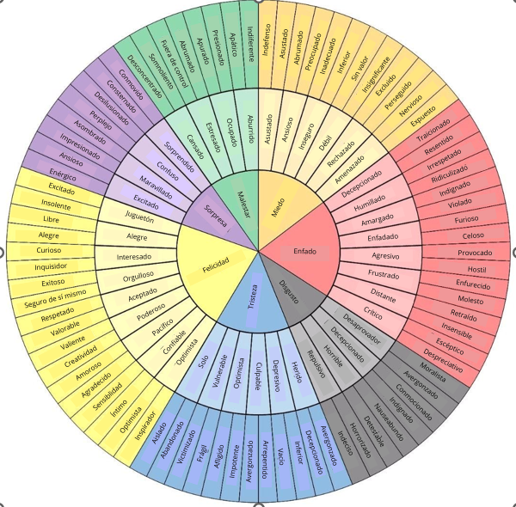
Rueda de Emociones
La Rueda de las Emociones ayuda a las aprendices a identificar y expresar sus emociones con mayor precisión, especialmente cuando se sienten abrumadas o confusas.

Slide 29




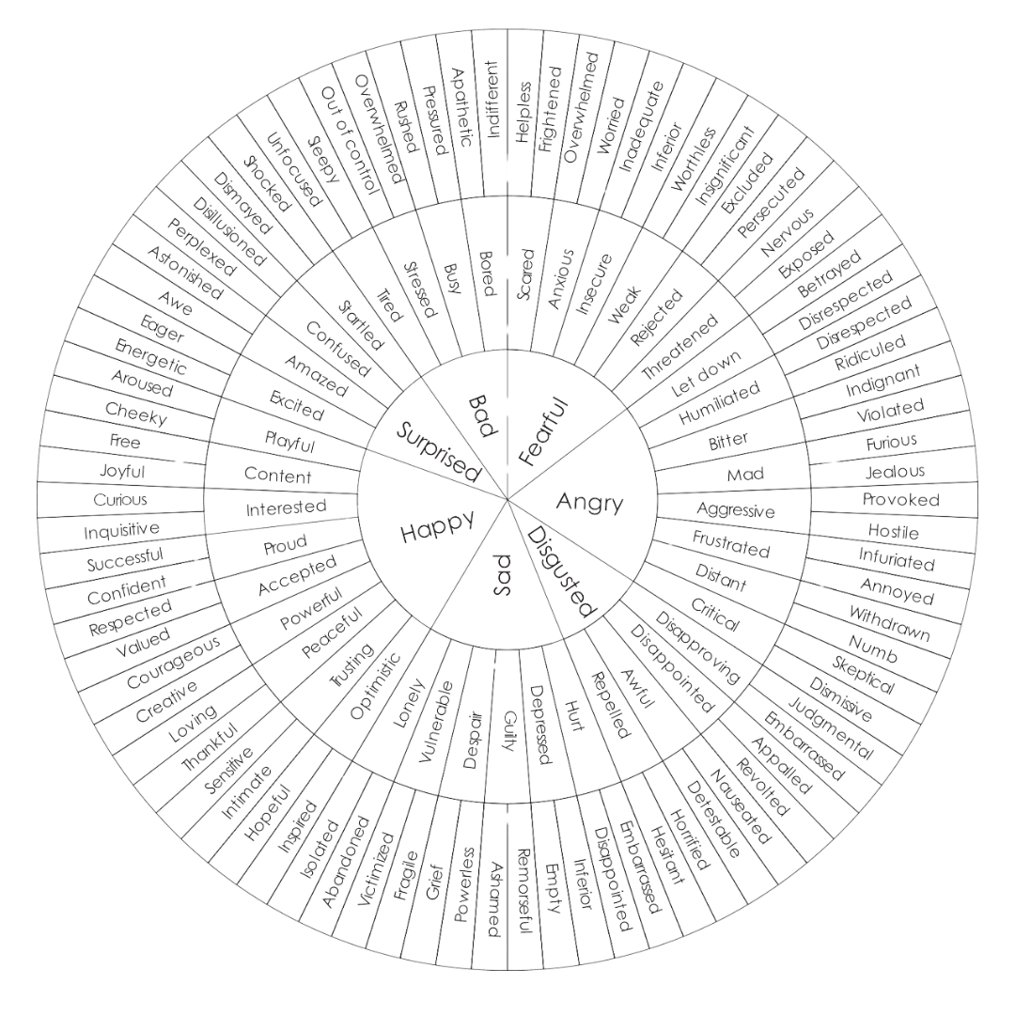

Rueda de Emociones – Cómo usarla como mentora
Pasos para mentoras
Explica la herramienta: «A veces ayuda poner nombre a lo que sentimos. Observemos juntas esta rueda».
Empieza por el centro: Pide a la aprendiz que elija una emoción básica (por ejemplo, tristeza, ira, alegría).
Avanza hacia afuera: Ayúdelas a concretar ese sentimiento (por ejemplo, de «enfadado» a «frustrado» o «resentido»).
Reflexiona: Pregunta «¿Qué cree que está provocando este sentimiento?» o «¿Cómo afecta esta emoción a su forma de pensar o comportarse?».
Apoya: Utiliza la información obtenida para guiar la conversación o ajustar el enfoque de las sesiones.

Slide 30
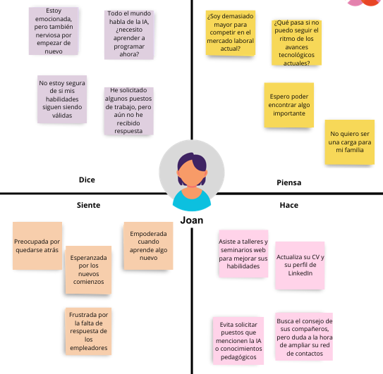
Mapeo Empático
El Mapeo de Empatía ayuda a las mentoras a comprender la experiencia de las aprendices desde múltiples ángulos, especialmente cuando se encuentran estancadas o enfrentan un desafío

Slide 31




Mapeo Empático – Cómo utilizarlo en la mentoría
Pasos para mentoras
Dibuja o comparte el mapa con cuatro papeles
Lo que DICEN
Lo que PIENSAN
Lo que HACEN
Lo que SIENTEN
Haz preguntas de orientación
«¿Qué has estado diciendo sobre esta situación?
«¿Qué pensamientos se te pasan por la cabeza?
«¿Qué medidas has tomado?
«¿Qué emociones estás experimentando?
Completadlo juntas: Utilizad notas adhesivas o un documento compartido.
Analizad los patrones: Buscad incongruencias (por ejemplo, decir «estoy bien» pero sentirse ansioso).
Utilizad la información obtenida para adaptar su apoyo y ayudar a la aprendiz a replantearse o planificar los siguientes pasos.

Slide 32


Cuando colabores en la definición de objetivos, realiza preguntas como
Ayudar a las aprendices a establecer y alcanzar sus objetivos
«¿Qué quieres aprender o mejorar?»
«¿Qué retos quieres abordar?»
«¿Dónde te ves dentro de seis meses?
Establecimiento de objetivos en la mentoría
Establecer objetivos es esencial en la mentoría. Estos proporcionan una dirección, mantienen motivados a las aprendices y permiten tanto a la mentora como a la aprendiz realizar un seguimiento del progreso.
Colaboración para establecer objetivos
Los mentores trabajan con las aprendices para definir objetivos, reflexionando sobre lo que quieren lograr, dónde se ven dentro de 6 a 12 meses y los obstáculos que desean superar. Crean objetivos de manera conjunta para garantizar la implicación y la alineación.
Herramientas y marcos
Utilizad herramientas estructuradas, como los objetivos SMART (diapositiva 15) o un plan de desarrollo personalizado, para aclarar los objetivos y centrarse en medidas viables.
Seguir el progreso y mantener la responsabilidad
Las revisiones periódicas, celebrar los pequeños logros y fomentar la autorreflexión ayudan a los aprendices a mantener la responsabilidad y adaptar los objetivos a medida que crecen.
Notes:
The GROW Model of Coaching and Mentoring - A Simple Process for Developing Your People
Creating a Personal Development Plan with Your Mentor — Thrive with Mentoring

Slide 33
Mantener la independencia en las relaciones de mentoría
Proteger la confidencialidad y generar confianza
Las mentoras deben proteger la información privada que comparten las aprendices y crear un espacio seguro para el diálogo abierto, revelándola solo cuando sea legal o éticamente necesario.
Definir las funciones y establecer expectativas claras
Aclara el propósito, el alcance y los límites de la relación de mentoría desde el principio para evitar confusiones y garantizar el entendimiento mutuo.
Mantener límites sanos y evitar la dependencia
Establece límites en cuanto al tiempo, la implicación emocional y la toma de decisiones para fomentar la independencia del aprendiz y evitar una dependencia excesiva.
Respetar las Diferencias y ser Inclusivo
Las mentoras deben ser culturalmente sensibles, tener una mentalidad abierta y evitar imponer sus valores personales, garantizando que la relación sea respetuosa e inclusiva.
Actuar con Integridad y Transparencia
Se honesta acerca de tus capacidades, evita los dobles roles o los conflictos de intereses y se un ejemplo de comportamiento ético en todas tus interacciones.
Reconocer cuándo dar un paso al lado o retirarse
Reconoce cuándo las necesidades de una aprendiz van más allá de tu experiencia, como en cuestiones de salud mental o legales, y guíela hacia el apoyo de un profesional más adecuado para esa persona en cuestión.

Slide 34
Referencias
[1] WHEN, Be My Help Handbook. [Online]. Available: https://when.org.gr/wp-content/uploads/2025/01/ENG_Be-My-Help-Handbook.pdf
[2] WHEN Mentoring Platform, “FAQ for Mentors,” [Online]. Available: https://mentoring.when.org.gr/faq/for-mentors
[3] WHEN Mentoring Platform, “FAQ for Mentees,” [Online]. Available: https://mentoring.when.org.gr/faq/for-mentees
[4] WHEN Mentoring Platform, “Mentoring in General – FAQ,” [Online]. Available: https://mentoring.when.org.gr/faq/mentoring-in-general
[5] University of Cambridge, Mentoring Guide 2020 (v3). [Online]. Available: https://www.ppd.admin.cam.ac.uk/files/mentoring_guide_2020_v3.pdf
[6] Guider, “Types of Mentoring,” Guider Blog. [Online]. Available: https://guider-ai.com/blog/types-of-mentoring/
[7] Together Platform, Mentor Handbook. [Online]. Available: https://www.togetherplatform.com/handbook/mentor

Slide 35
Referencias
[8] Stockton, SOLER Model (Egan). [Online]. Available: https://www.stockton.ac.uk/media/3545/the-soler-model-script.pdf
[9] The Colin James Method, "What is Reflective Listening? A definitive Guide," [Online]. Available: https://colinjamesmethod.com/what-is-reflective-listening/
[10] Untools, "Ladder of Inference," [Online]. Available: https://untools.co/ladder-of-inference/
[11] Mindtools, "The GROW Model of Coaching and Mentoring," [Online]. Available: https://www.mindtools.com/an0fzpz/the-grow-model-of-coaching-and-mentoring
[12] PositivePsychology, "What is Appreciative Inquiry?," [Online]. Available: https://positivepsychology.com/appreciative-inquiry
[13] Mentorink, "Gallup Clifton Strengths," [Online]. Available: https://www.mentorink.com/blog/gallup-clifton-strengths-strengthsfinder-a-complete-guide/#:~:text=Improved%20Career%20and%20Personal%20Development%20By%20aligning,more%20effective%20for%20long%2Dterm%20growth%20and%20happiness.

Slide 36
Referencias
[14] Indeed, "How to use the STAR interview method," [Online]. Available: https://ca.indeed.com/career-advice/interviewing/star-interview-method
[15] Medium, "3 Storytelling Frameworks," [Online]. Available: https://writingcooperative.com/3-storytelling-frameworks-i-am-using-to-transform-my-content-writing-8433c83ce87e
[16] Nordic Coach and NLP Academy, "The Power of Methaphors in Coaching," [Online]. Available: https://nordicnlp.com/2025/02/27/the-power-of-metaphors-in-coaching/
[17] Center for Creative Leadership, "Use Situation-Behaviour-Impact (SBI)™ to understand intent," [Online]. Available: https://www.ccl.org/articles/leading-effectively-articles/closing-the-gap-between-intent-vs-impact-sbii/
[18] Marshall Goldsmith, "Feedforward | No1 Approach To Seeking Ideas For Improvement," [Online]. Available: https://www.nlp-techniques.org/what-is-nlp/nlp-planning/nlp-feedforward/

Slide 37
Referencias
[19] Bramlett Partners, "Radical Candor (Care Personally + Challenge Directly)," [Online]. Available: https://bramlettpartners.com/blog/radical-candor-care-personally-challenge-directly
[20] TSW Training, "Daniel Goleman’s Emotional Intelligence in Leadership," [Online]. Available: https://www.tsw.co.uk/blog/leadership-and-management/daniel-goleman-emotional-intelligence/

Slide 38
¡GRACIAS!

